Slide 1
Skisser/bilder brukt i FKB-Veg produktspesifikasjon og registreringsinstruks FKB 5.0

Slide 2
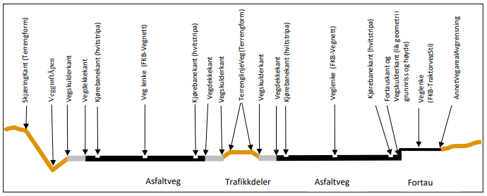
Generelle skisser – objekttyper m opsjoner
Vegdekkekant og Vegskulderkant (lik geometri i grunnriss og høyde)
Vegdekkekant
VeggrøftÅpen (F
KB-Vann)
Veglenke (Elveg)
Veglenke (Elveg)
Veglenke (Elveg)
VeggrøftÅpen (FKB-Vann)
VeggrøftÅpen (FKB-
ssssVa
fffnn)

Slide 3
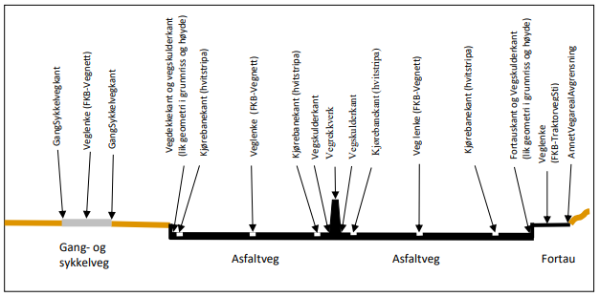
Generelle skisser – objekttyper m opsjoner2
Vegdekkekant og Vegskulderkant (lik geometri i grunnriss og høyde)
Vegdekkekant
Vegdekkekant
Veglenke (Elveg)
Veglenke (Elveg)
Veglenke (Elveg)
Veglenke (Elveg)
Vegdekkekant

Slide 4
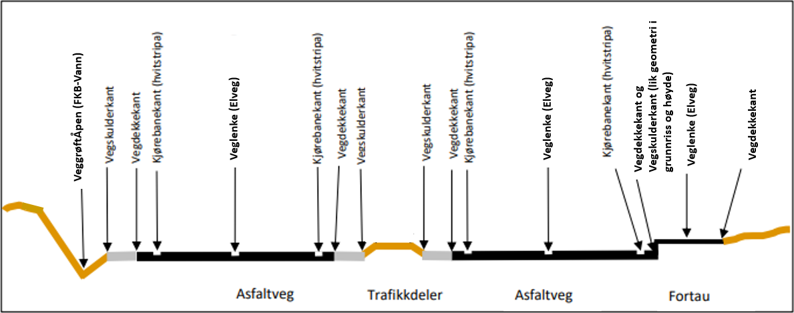
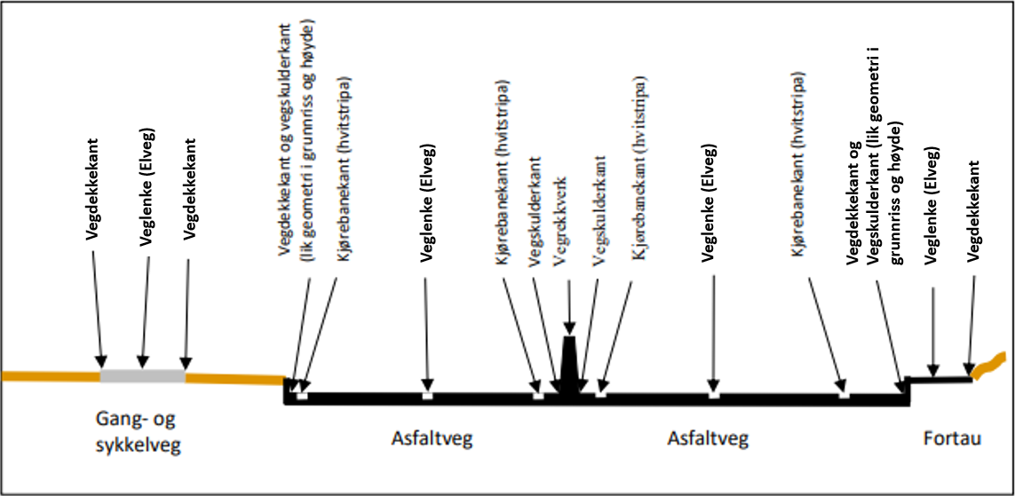
Generelle skisser – objekttyper m opsjoner2

Slide 5
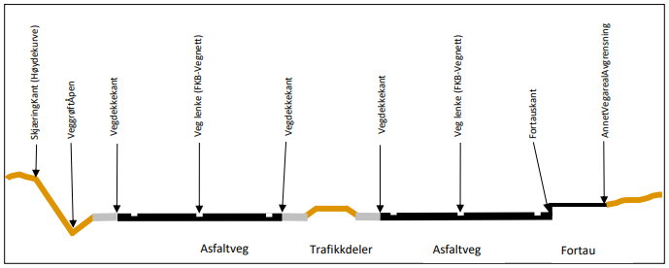
Generelle skisser – objekttyper u opsjoner
VeggrøftÅpen (FKB-Vann)
Veglenke (Elveg)
Vegdekkekant
Veglenke (Elveg)
Vegdekkekant
Vegdekkekant
Veglenke (Elveg)
VeggrøftÅpen (FKB-Vann)

Slide 6
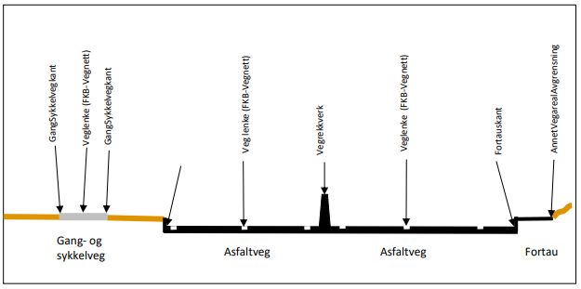
Generelle skisser - objekttyper u opsjoner2
Vegdekkekant
Vegdekkekant
Veglenke (Elveg)
Vegdekkekant
Veglenke (Elveg)
Vegdekkekant
Veglenke (Elveg)
Vegdekkekant
Veglenke (Elveg)

Slide 7
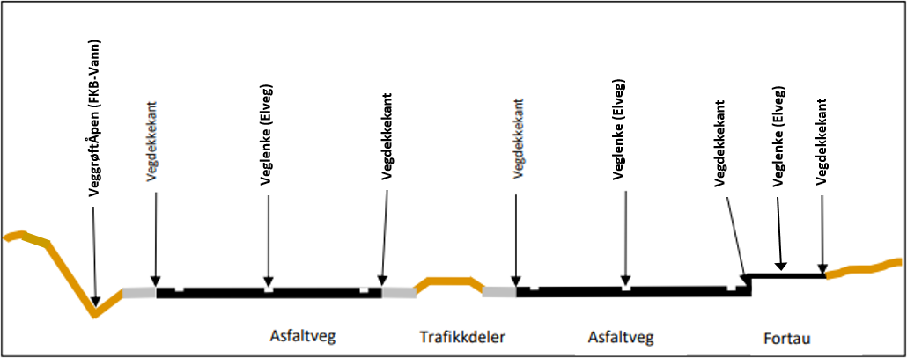
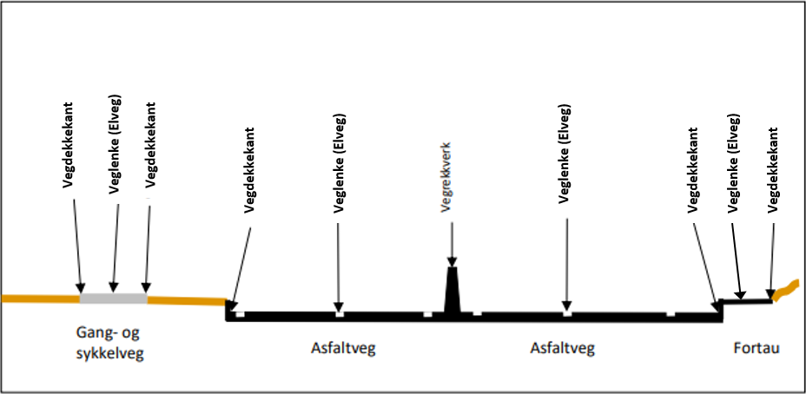
Generelle skisser - objekttyper u opsjoner

Slide 8
Veg - flater og avgrensningslinjer (FKB-Veg 5.0)
Vegdekkekant
VegAnnenAvgrensning
VegFiktivGrense
OverkjørbartArealAvgrensning
AnnetVegarealAvgrensning
Trafikkøy
VegKjørende
VegKjørende
Objekttype flater
VegGåendeOgSyklende
VegGåendeOgSyklende
Trafikkøy
VegKjørende
VegKjørende
Parkeringsområde
Trafikkøy
Notes:
Fjerne trafikkøykant fra modellen er foreslått! Ny objekttype overkjørbart areal… Få med endringen i alt.1 (utkast fra juni i alt.2?)
Et alt.3 med flere flateobjekter…?
Egenskap for traktorveger – forskjellig nummer i forskjellige register? Sjekk med Nils Ivar og Tore (strekningsnummer på TraktorvegSti)
Endre kravene for veglenker til 1m? (2m i dag…) – ressurser, kapasitet, hvem gjør hva, økonomi,

Slide 9
Veg - flater og avgrensningslinjer (FKB-Veg 5.0) med typeveg
Vegdekkekant
VegAnnenAvgrensning
VegFiktivGrense
OverkjørbartArealAvgrensning
AnnetVegarealAvgrensning
Trafikkøy
VegKjørende
VegKjørende
Enkel bilveg
Kanalisert veg
Rundkjøring
Gang- og sykkelveg
Fortau
VegGåendeOgSyklende
VegGåendeOgSyklende
Objekttype flater
Trafikkøy
VegKjørende
VegKjørende
Parkeringsområde
Trafikkøy
Notes:
Fjerne trafikkøykant fra modellen er foreslått! Ny objekttype overkjørbart areal… Få med endringen i alt.1 (utkast fra juni i alt.2?)
Et alt.3 med flere flateobjekter…?
Egenskap for traktorveger – forskjellig nummer i forskjellige register? Sjekk med Nils Ivar og Tore (strekningsnummer på TraktorvegSti)
Endre kravene for veglenker til 1m? (2m i dag…) – ressurser, kapasitet, hvem gjør hva, økonomi,

Slide 10
Veg - flater og avgrensningslinjer (FKB-Veg 5.0) - (egen objekttype for avgrensningslinjer for gående og syklende)
Vegdekkekant
Gangsykkelvegkant
VegAnnenAvgrensning
VegFiktivGrense
OverkjørbartArealAvgrensning
AnnetVegarealAvgrensning
Trafikkøy
VegKjørende
VegKjørende
Objekttype flater
VegGåendeOgSyklende
VegGåendeOgSyklende
Trafikkøy
VegKjørende
VegKjørende
Parkeringsområde
Trafikkøy
Notes:
Fjerne trafikkøykant fra modellen er foreslått! Ny objekttype overkjørbart areal… Få med endringen i alt.1 (utkast fra juni i alt.2?)
Et alt.3 med flere flateobjekter…?
Egenskap for traktorveger – forskjellig nummer i forskjellige register? Sjekk med Nils Ivar og Tore (strekningsnummer på TraktorvegSti)
Endre kravene for veglenker til 1m? (2m i dag…) – ressurser, kapasitet, hvem gjør hva, økonomi,

Slide 11
Veg - flater og avgrensningslinjer (FKB-Veg 5.0) - (egen objekttype for avgrensningslinjer for gående og syklende) med typeveg
Vegdekkekant
Gangsykkelvegkant
VegAnnenAvgrensning
VegFiktivGrense
OverkjørbartArealAvgrensning
AnnetVegarealAvgrensning
Trafikkøy
VegKjørende
VegKjørende
Enkel bilveg
Kanalisert veg
Rundkjøring
Gang- og sykkelveg
Fortau
VegGåendeOgSyklende
VegGåendeOgSyklende
Objekttype flater
Trafikkøy
VegKjørende
VegKjørende
Parkeringsområde
Trafikkøy
Notes:
Fjerne trafikkøykant fra modellen er foreslått! Ny objekttype overkjørbart areal… Få med endringen i alt.1 (utkast fra juni i alt.2?)
Et alt.3 med flere flateobjekter…?
Egenskap for traktorveger – forskjellig nummer i forskjellige register? Sjekk med Nils Ivar og Tore (strekningsnummer på TraktorvegSti)
Endre kravene for veglenker til 1m? (2m i dag…) – ressurser, kapasitet, hvem gjør hva, økonomi,

Slide 12
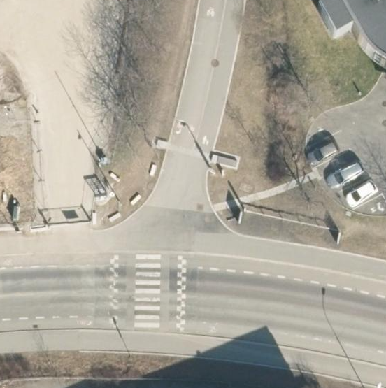
Samferdsel - flater og avgrensningslinjer (FKB-Veg 5.0)

Slide 13
Veg - flater og avgrensningslinjer (FKB-Veg 5.0) kun oppmerking mellom gang og sykkelareal
Vegdekkekant
VegFiktivGrense
AnnetVegarealAvgrensning
VegAnnenAvgrensning
tekst Objekttype flater (typeveg)
VegGåendeOgSyklende (sykkelveg)
VegGåendeOgSyklende (gangveg)
VegGåendeOgSyklende
(gangOgSykkelveg)
VegGåendeOgSyklende (fortau)
VegKjørende (enkelBilveg)
VegGåendeOgSyklende (fortau)

Slide 14
Veglenker i Samferdsel og andre objekttyper (FKB-Veg 5.0)
Enkel bilveg
Sykkelveg
Gangveg
Gang- og sykkelveg
Fortau
Gangfelt
Sti
Konnekteringslenke JA
FartsdemperAvgrensning
GangfeltAvgrensning
Vegoppmerking (opsjon)

Slide 15
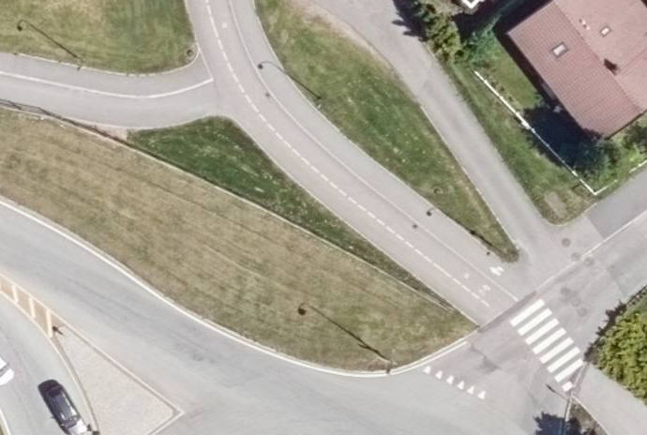
Veg - flater og avgrensningslinjer (FKB-Veg 5.0) med fortauskant mellom gang og sykkelareal

Slide 16
Veg - flater og avgrensningslinjer (FKB-Veg 5.0) med fortauskant mellom gang og sykkelareal
Vegdekkekant
VegFiktivGrense
AnnetVegarealAvgrensning
VegAnnenAvgrensning
tekst Objekttype flater (typeveg)
VegGåendeOgSyklende (fortau)
VegGåendeOgSyklende (sykkelveg)
VegGåendeOgSyklende (fortau)
VegGåendeOgSyklende (sykkelveg)
Sjekk vegdekkekent nede til høyre: beskriv hvilke linjer som skal benyttes for forskjellige veger som krysser hverandre og når vegdekkekant, vegannenavgrensning eller vegfiktivgrense skal brukes…
VegKjørende (kanalisertVeg)
VegKjørende (enkelBilveg)
VegKjørende (rundkjøring)

Slide 17
Veglenker og andre objekttyper (FKB-Veg 5.0) med fortauskant mellom gang og sykkelareal

Slide 18
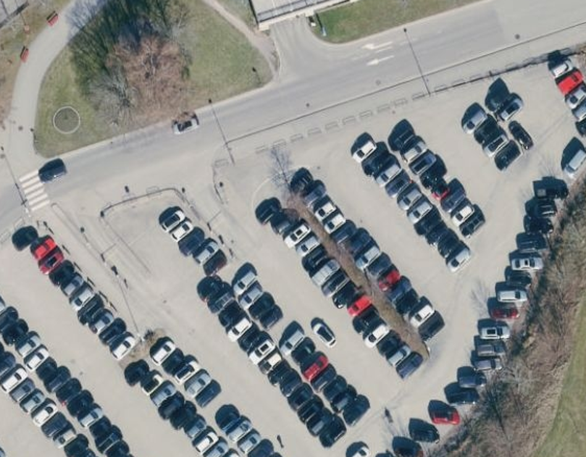
Veg - flater og avgrensningslinjer (FKB-Veg 5.0) øvrige objekttyper (parkeringsområde, fortau, annetvegarealavgrensning…)

Slide 19
Veg - flater og avgrensningslinjer (FKB-Veg 5.0) øvrige objekttyper (parkeringsområde, fortau, annetvegarealavgrensning…)

Slide 20
Veglenker og andre objekttyper (FKB-Veg 5.0) øvrige objekttyper (parkeringsområde, fortau, annetvegarealavgrensning…)

Slide 21
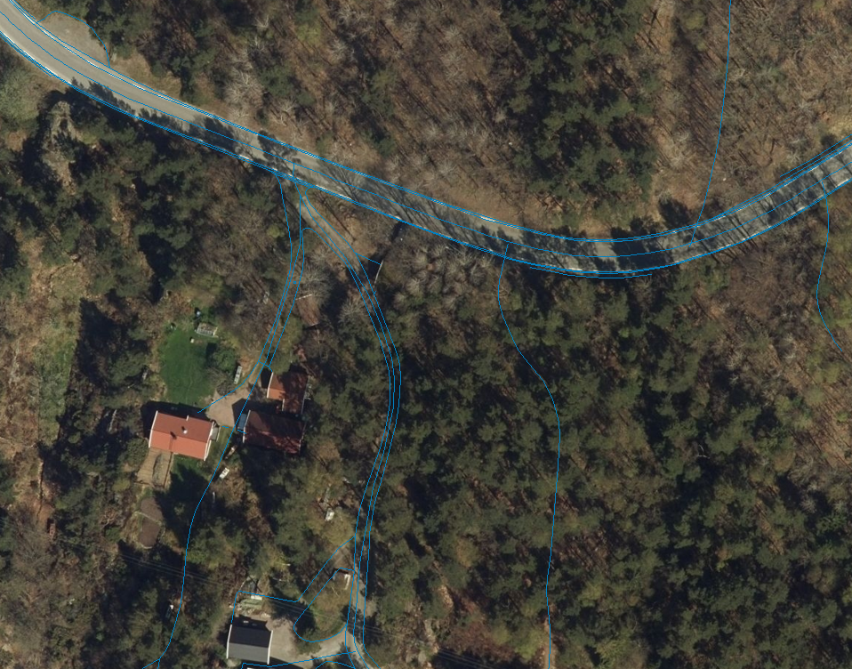
Vegdekekanter med forskjellige synbarhet
(FKB-Veg 5.0)
Vegdekkekant, synbarhet = 0 og øvrig samferdsel
Vegdekkekant, synbarhet = 3
Vegdekkekant, synbarhet = 2

Slide 22
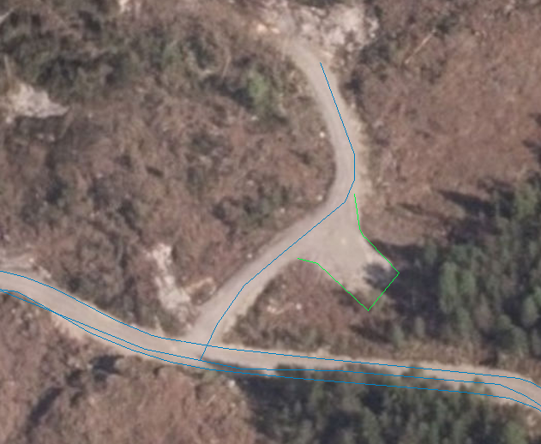
AnnetVegarealAvgrensning etter sletting av traktorvegkant (FKB-Veg 5.0)

Slide 23
Skisser/bilder øvrige objekttyper (fortau, annetvegarealavgrensning, overkjørbartarealavgrensing, vegoppmerking) Fortausituasjoner (flere) Konnekteringslenker Annetvegarealavgrensing/parkering/fortau Konnekteringslenker (eks) – behold alt. lage ny med samme utstrekning…beskriv Ajorføring av veglenker (beskriv kun for kjørende – alt skal med for gående?) NB! Fagdag revisjon (internt og med firma) NB! Prøveområde for alle firma (samme område) –firmaene er positive (møte 28.09.21)

Slide 24
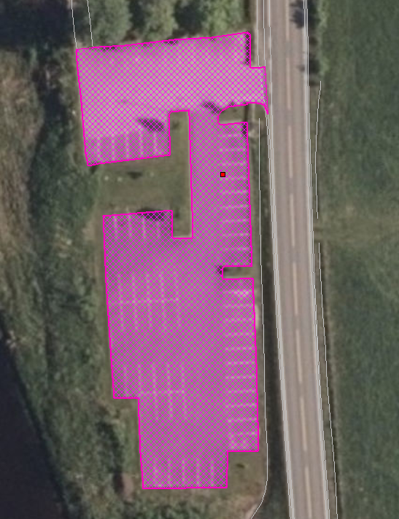
Parkeringsområde (flate)

Slide 25
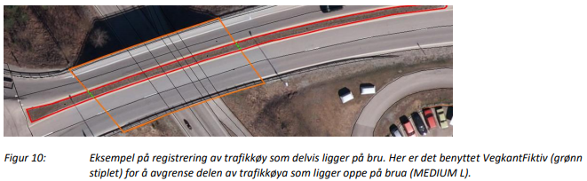
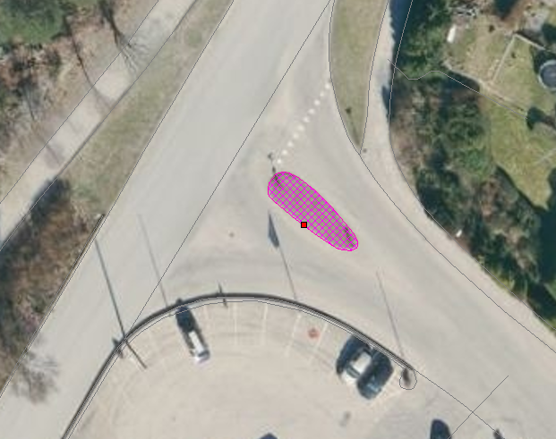
Trafikkøy (flate)

Slide 26
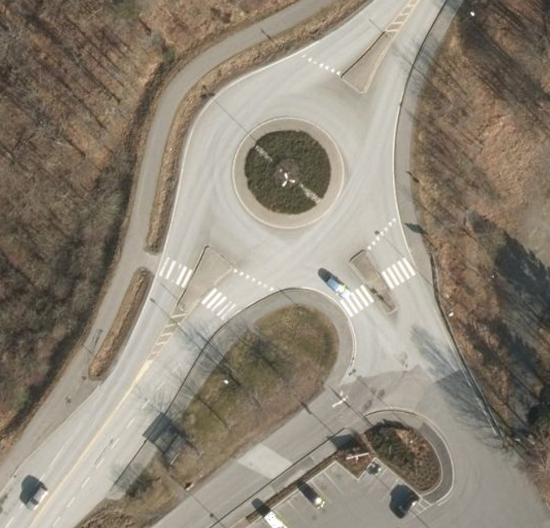
Trafikkøy (flate)

Slide 27
Trafikkøy (flateavgrensninger)

Slide 28
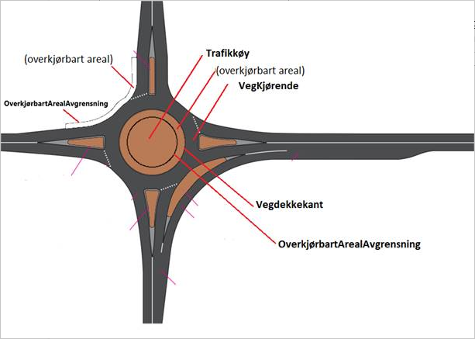
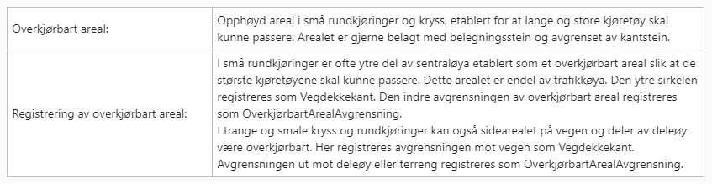
OverkjørbartArealAvgrensning

Slide 29
OverkjørbartArealAvgrensning

Slide 30
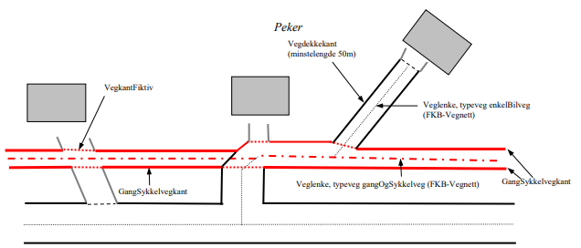
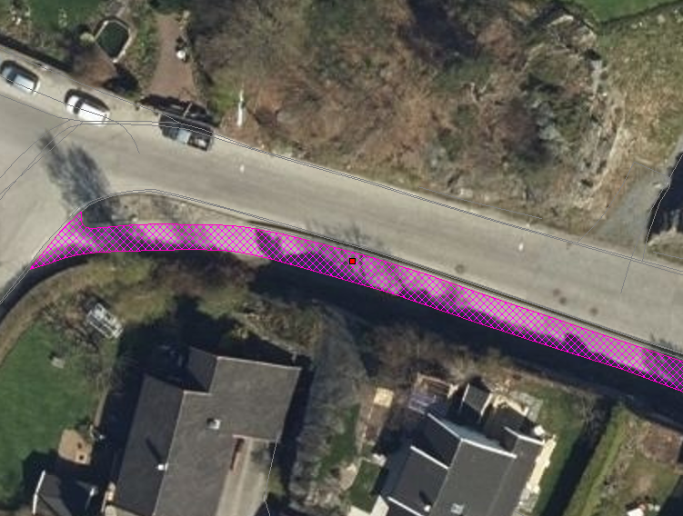
VegGåendeOgSyklende (flate) Gammel GangSykkelveg

Slide 31
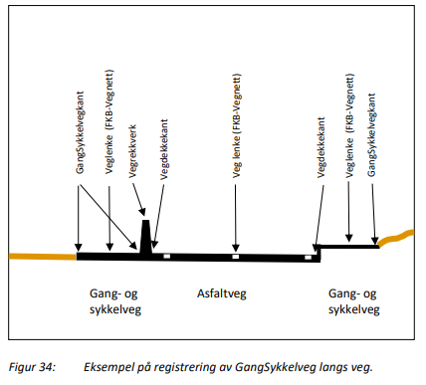
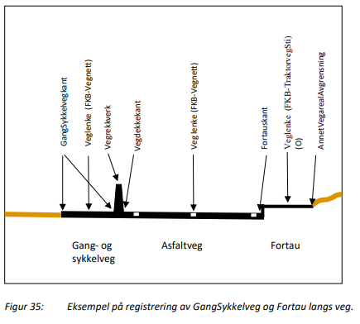
VegGåendeOgSyklende (flate) Gammel Gang- og Sykkelveg

Slide 32
VegGåendeOgSyklende (flate) Ny Gang- og Sykkelveg
Veglenke (Elveg)
Veglenke (Elveg)
Veglenke (Elveg)
Veglenke (Elveg)
Veglenke (Elveg)
Veglenke (Elveg)
Vegdekkekant
Vegdekkekant
Vegdekkekant
Vegdekkekant
Vegdekkekant

Slide 33
VegGåendeOgSyklende (flate) Samlebilde, gangveg, fortau, sykkelveg…

Slide 34
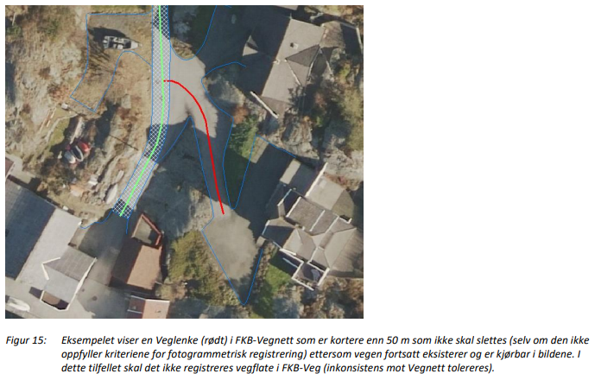
VegKjørende (flate)

Slide 35
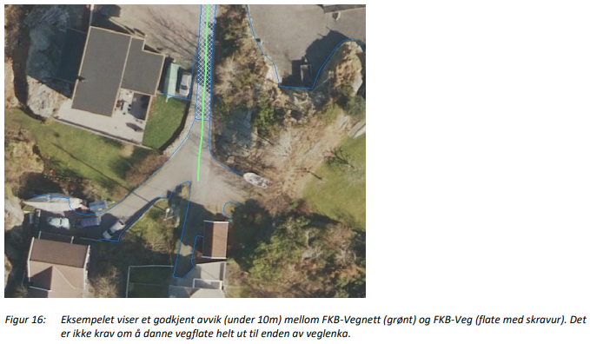
VegKjørende (flate)

Slide 36
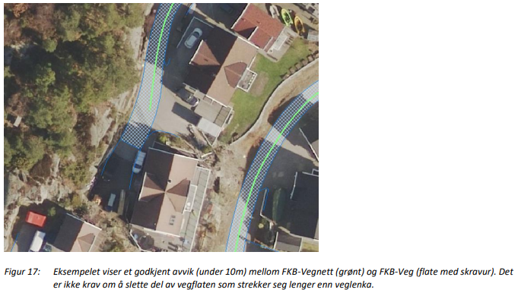
VegKjørende (flate)

Slide 37
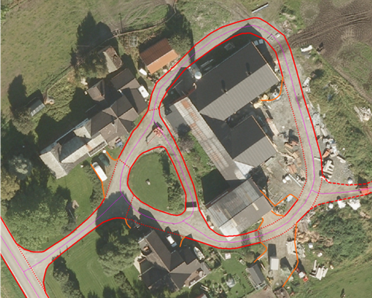
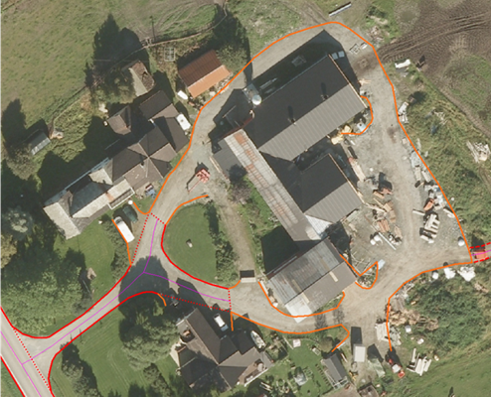
VegKjørende (flate)
Eksempel på feilaktig registrert VegKjørende i forbindelse med gårdstun til venstre (rød avgrensing) og korrekt registrering til høyre. Veglenke fra FKB-Elveg skal benyttes som støtte i konstruksjonsarbeidet.

Slide 38
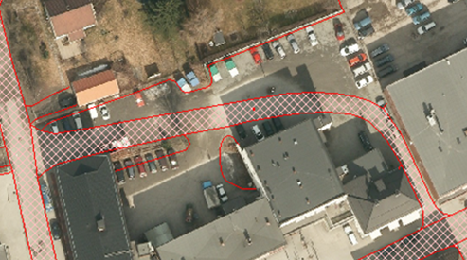
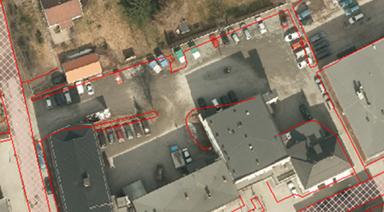
VegKjørende (flate)
Eksempel på feilaktig registrert VegKjørende i forbindelse med VegAnnenAvgrensning til venstre (rød med skravur) og korrekt registrering til høyre. Veglenke fra FKB-Elveg skal benyttes som støtte i konstruksjonsarbeidet.

Slide 39
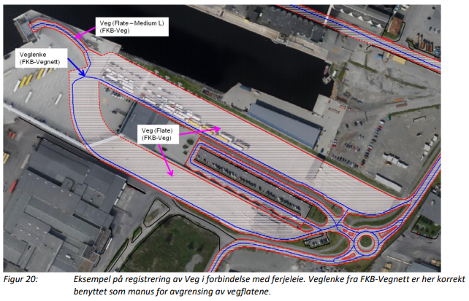
VegKjørende (flate)
VegKjørende (flate – medium L)
(FKB-Veg)
Veglenke
(FKB-Elveg)
VegKjørende (flate)
(FKB-Veg)

Slide 40
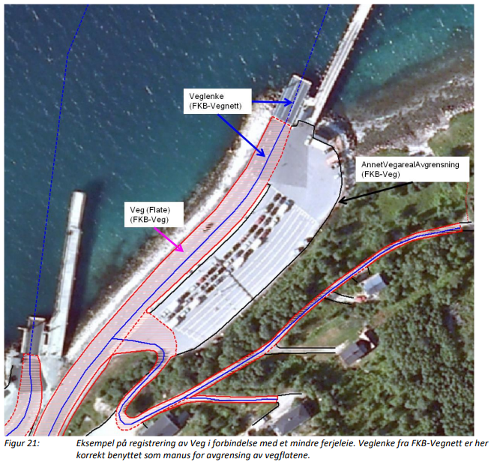
VegKjørende (flate)
Veglenke
(FKB-Elveg)
AnnetVegarealAvgrensning
(FKB-Veg)
VegKjørende (flate)
(FKB-Veg)

Slide 41
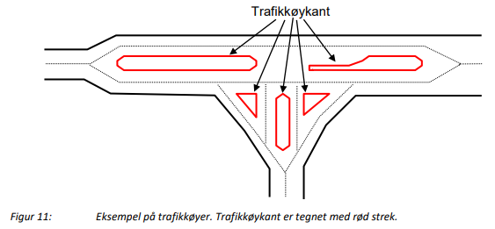
Trafikkøykant (flateavgrensninger)
Vegdekkekant

Slide 42
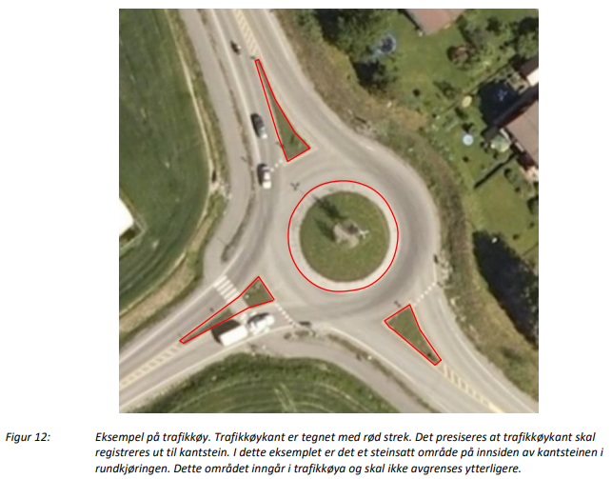
Trafikkøykant (flateavgrensninger)

Slide 43
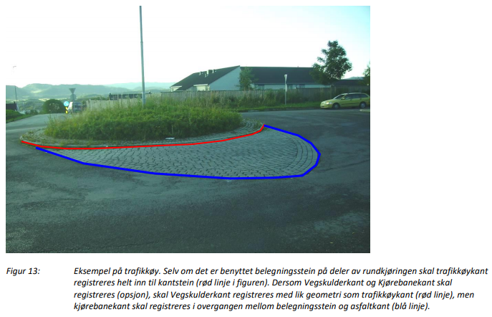
Trafikkøykant (flateavgrensninger)

Slide 44
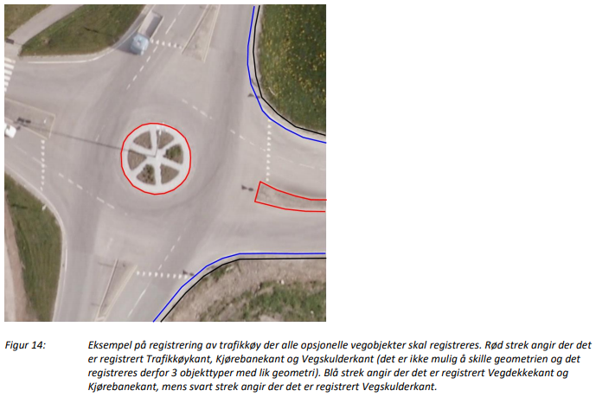
Trafikkøykant (flateavgrensninger)

Slide 45
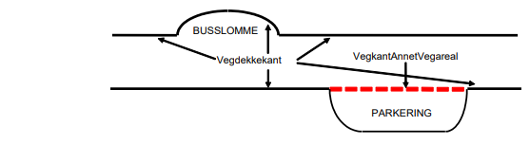
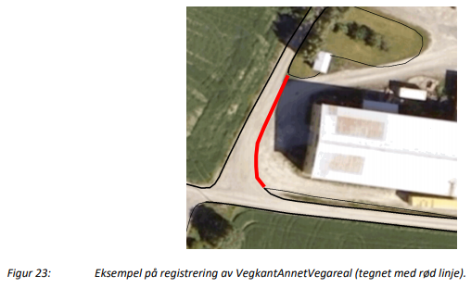
VegAvgrensningslinje (flateavgrensninger) Gammel VegkantAnnetVegareal

Slide 46
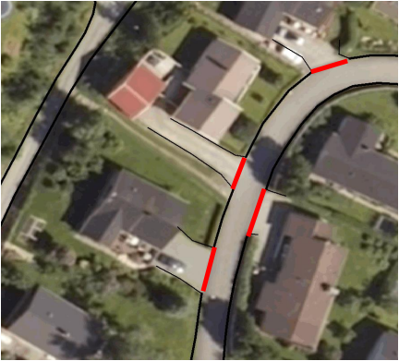
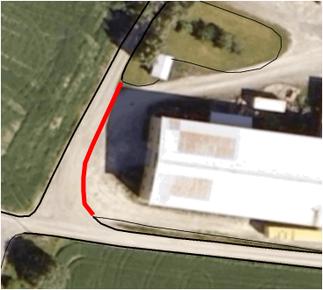
VegAvgrensningslinje (flateavgrensninger) samlebilde

Slide 47
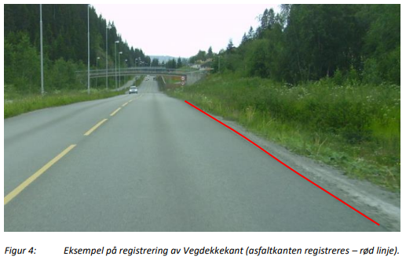
Vegdekkekant (flateavgrensninger)

Slide 48
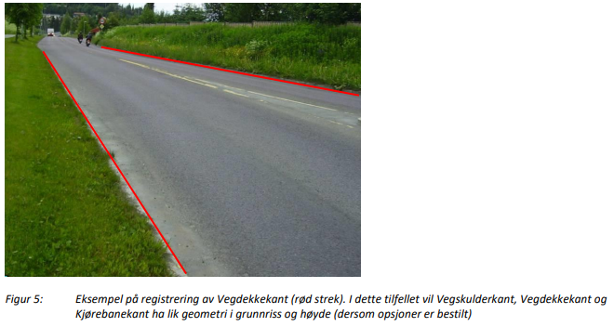
Vegdekkekant (flateavgrensninger)

Slide 49
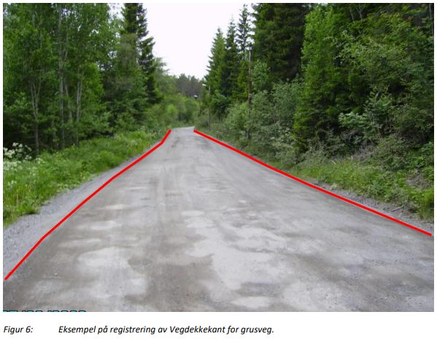
Vegdekkekant (flateavgrensninger)

Slide 50
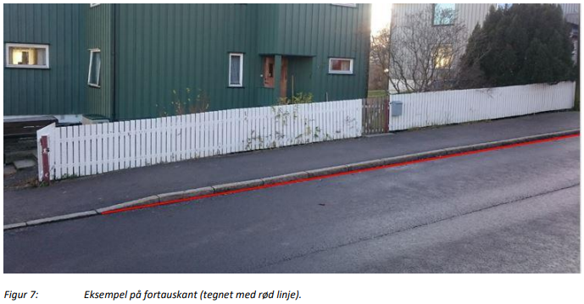
Vegdekkekant (flateavgrensninger) Gammel Fortauskant

Slide 51
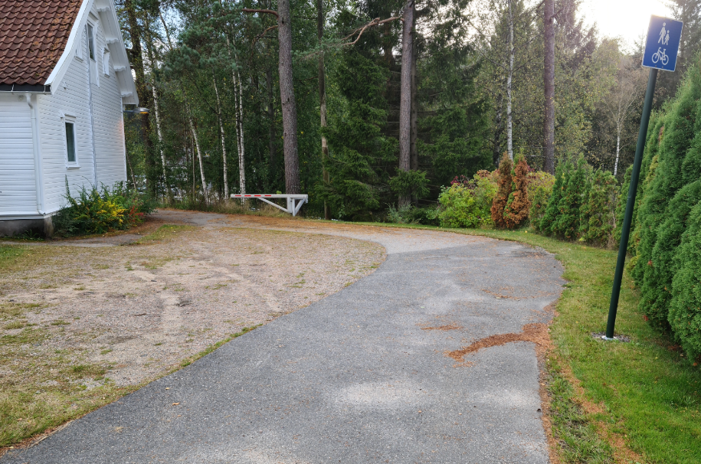
Vegdekkekant (flateavgrensninger) Gammel Gang- og Sykkelveg

Slide 52
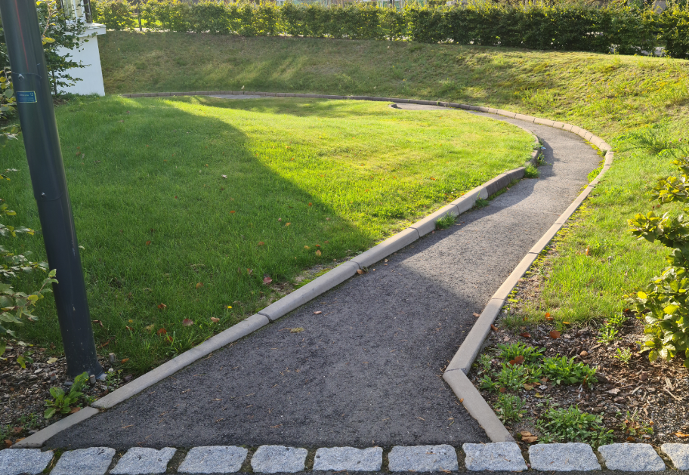
Vegdekkekant (flateavgrensninger) Gammel Gangvegkant

Slide 53
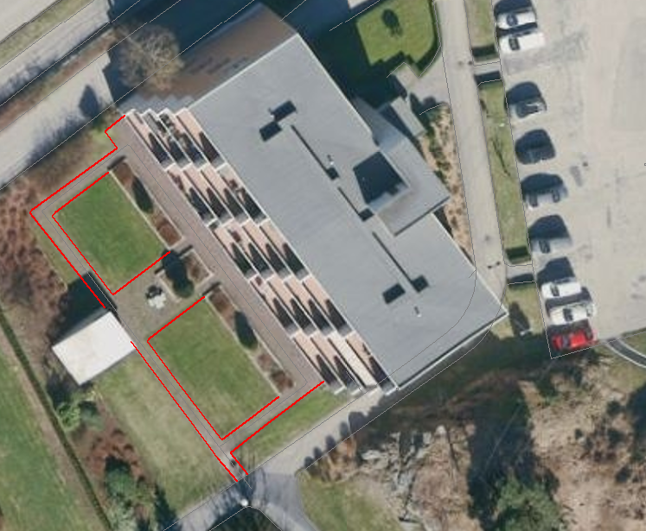
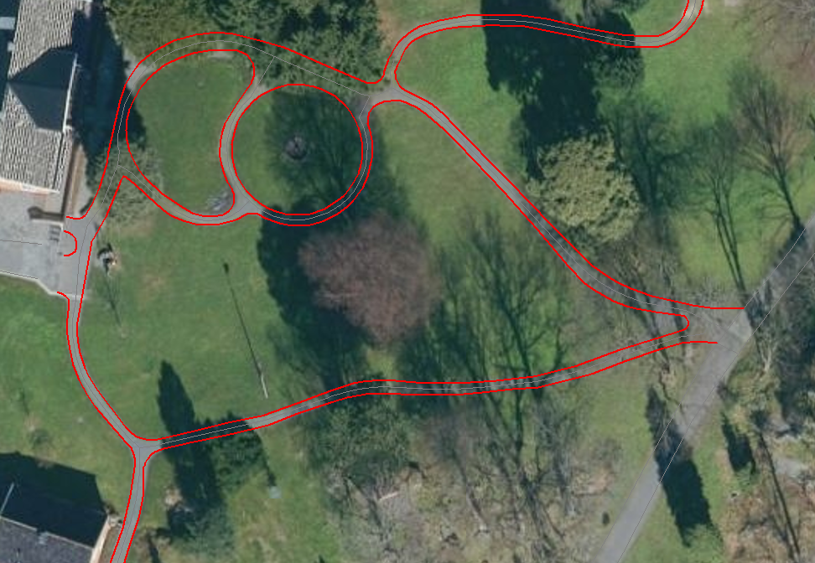
Vegdekkekant (flateavgrensninger) Gammel Gangvegkant

Slide 54
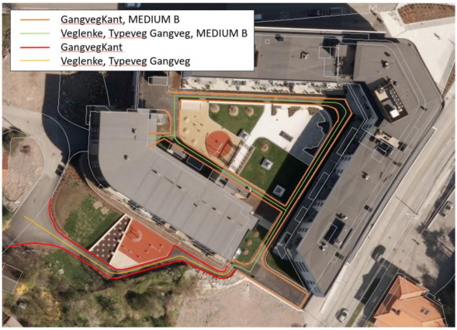
Vegdekkekant (flateavgrensninger) Gammel Gangvegkant

Slide 55
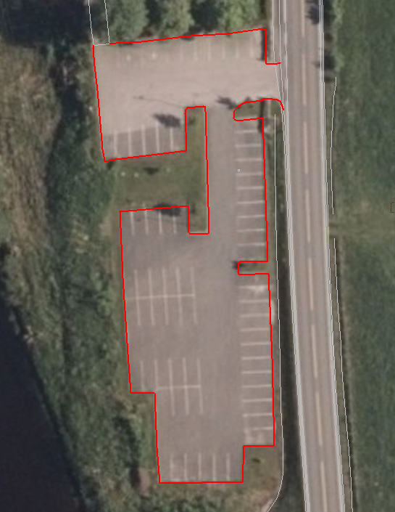
Vegdekkekant (flateavgrensninger) Gammel AnnetVegarealAvgrensning for parkeringsområde

Slide 56



Vegdekkekant (samlebilde)

Slide 57


VegfiktivGrense (flateavgrensninger) Gammel VegkantFiktiv

Slide 58


AnnetVegarealAvgrensning

Slide 59




AnnetVegarealAvgrensning

Slide 60

AnnetVegarealAvgrensning
Eksempler på områder med tilstrekkelig registrering av AnnetVegarealAvgrensning (tegnet med oransje linjer).

Slide 61

AnnetVegarealAvgrensning
Diffuse avkjørsler trenger ikke å gå lengre enn nødvendig. Dette er et eksempel på en naturlig avslutning av AnnetVegarealAvgrensning, selv om garasjen er plassert lengre opp enn avkjørselen.

Slide 62

AnnetVegarealAvgrensning (nå Vegdekkekant)

Slide 63



FartsdemperAvgrensning

Slide 64

FeristAvgrensning

Slide 65

GangfeltAvgrensning

Slide 66

GangfeltAvgrensning

Slide 67

Kjørebanekant

Slide 68

Kjørebanekant

Slide 69

Skiltportal

Slide 70

Trafikksignalpunkt

Slide 71




Vegbom

Slide 72

Vegoppmerking

Slide 73

Vegoppmerking

Slide 74


Vegrekkverk

Slide 75

Vegskulderkant

Slide 76

Vegskulderkant

Slide 77


Vegskulderkant

Slide 78

Vegskulderkant

Slide 79

Vegskulderkant

Slide 80

Kantstein (opsjonell – ikke fotogrammetrisk)
Skal registreres med HREF TOP!
Ved skrå kantstein (se bilde i midten) skal registrering skje lengst mulig ut på toppen av kantsteinen.

Slide 81

Kantstein (opsjonell – ikke fotogrammetrisk)

Slide 82

Kantstein (opsjonell – ikke fotogrammetrisk)

Slide 83
Kantstein (opsjonell – ikke fotogrammetrisk)

Slide 84
Kantstein (opsjonell – ikke fotogrammetrisk)
Gule piler viser fortauflatens utstrekning med dagens forslag til ny standard.
Blå piler viser mulig utstrakning av fortauflaten med opsjonelt registrert kantstein (innmålt med stor nøyaktighet, ikke fotogrammetrisk)

Slide 85
Egenskaper/kodelister…

Slide 86
FunkjsonVegbom (kodeliste)

Slide 87
TypeVegbom (kodeliste)

Slide 88
TypevegGåendeOgSyklende (kodeliste)

Slide 89
TypevegKjørende (kodeliste)

Slide 90
VegoppmerkingBruksområde (kodeliste)

Slide 91

VegrekkverkType (kodeliste)

Slide 92

VegrekkverkType (kodeliste)

Slide 93

VegrekkverkType (kodeliste)

